Slide 1

ĐỒ ÁN 1

Slide 2
CHƯƠNG TRÌNH QUẢN LÝ CHUỖI CỬA HÀNG SHOP QUẦN ÁO

Slide 3
Giới Thiệu Sơ Lược Về Đồ Án

Slide 4
Hệ thống quản lý cửa hàng
Quản lý sản phẩm
Quản lý kho
Quản lý nhân viên
Quản lý khách hàng
Quản lý nhà cung cấp
Quản lý shipper
Bán hàng
Đăng nhập
Tìm kiếm
Nhân viên
Hệ thống cửa hàng
Khách Hàng
Sản phẩm
Nhà cung cấp
Loại sản phẩm
Hóa đơn
Chi tiết hóa đơn
Giỏ hàng

Slide 5
Thu ngân thì có quyền bán hàng, xem và chỉnh sửa đối với bảng khách hàng, hóa đơn, kho
Quản lý thì có quyền bán hàng, xem và chỉnh sửa đối với tất cả các bảng thuộc về cửa hàng mình quản lý
Admin thì có quyền bán hàng, xem và chỉnh sửa đối với tất cả các bảng của tất cả các cửa hàng

Slide 6
1
Tên chương trình: Project1
công nghệ
2
Ngôn ngữ lập trình: C#
4
Hệ quản trị cơ sở dữ liệu: SQL Server

Slide 7
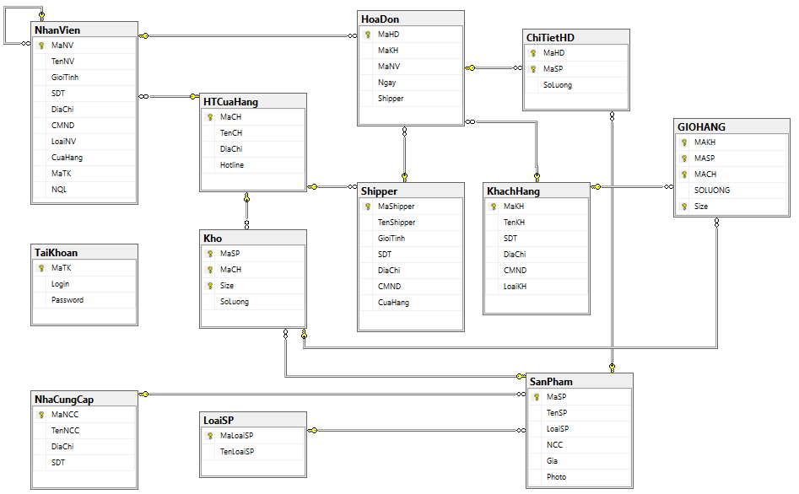

Slide 8
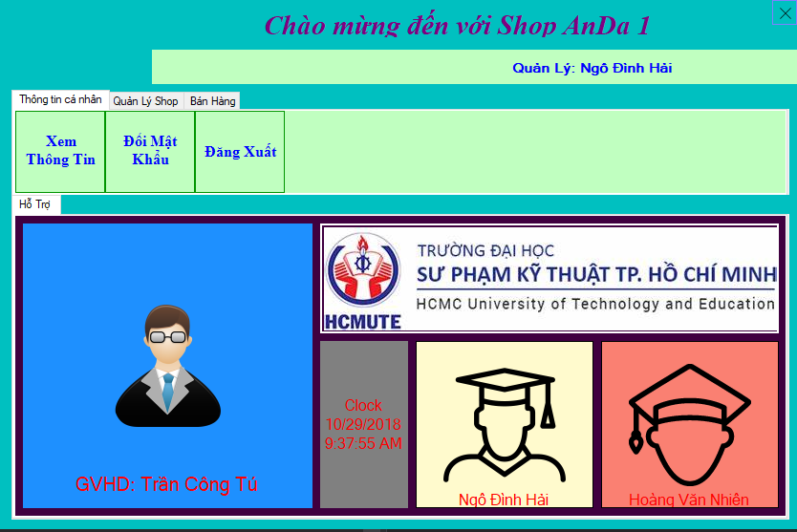
THIẾT KẾ
Đăng nhập

Slide 9
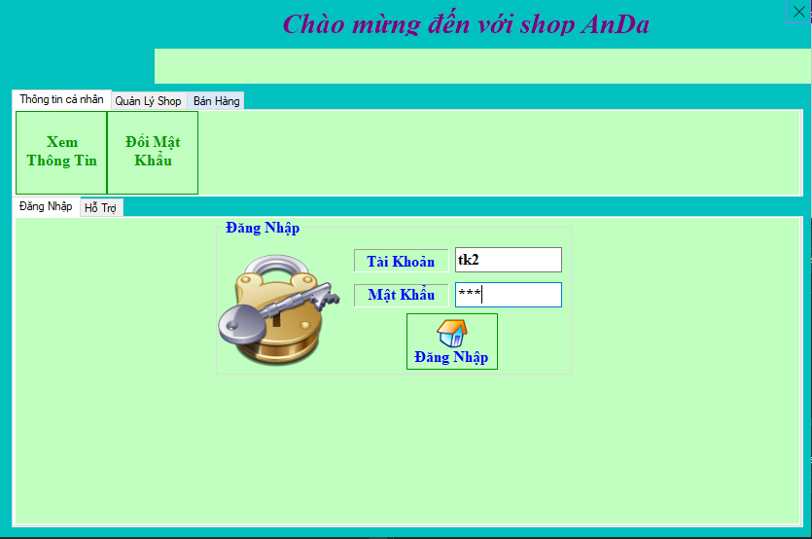
Trang chủ

Slide 10
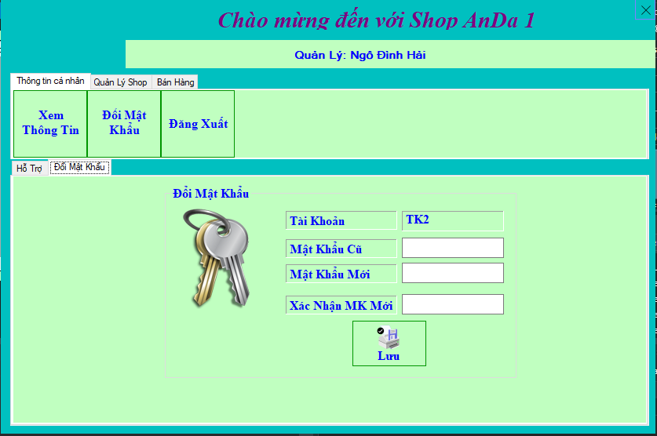
Đổi mật khẩu

Slide 11
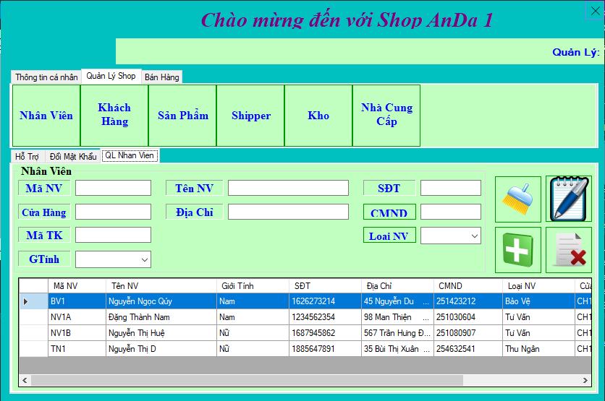
Nhân Viên

Slide 12
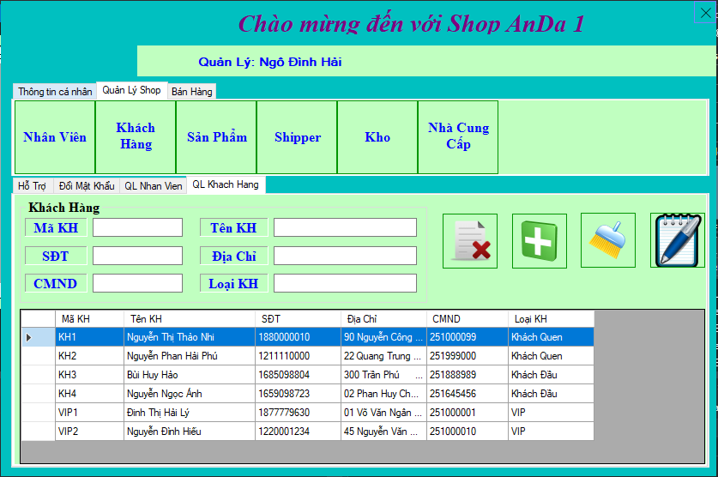
Khách hàng

Slide 13
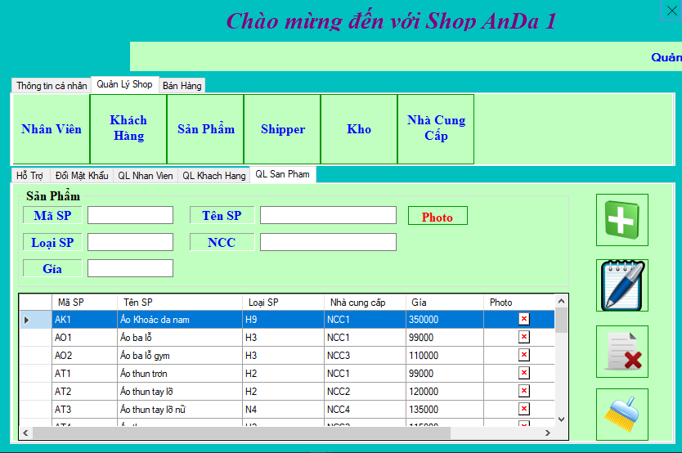
Sản phẩm

Slide 14
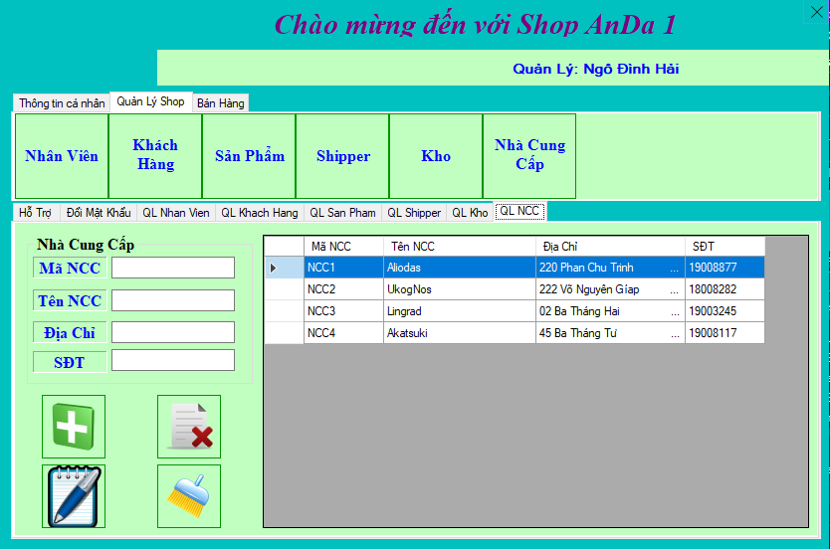
Nhà cung cấp

Slide 15
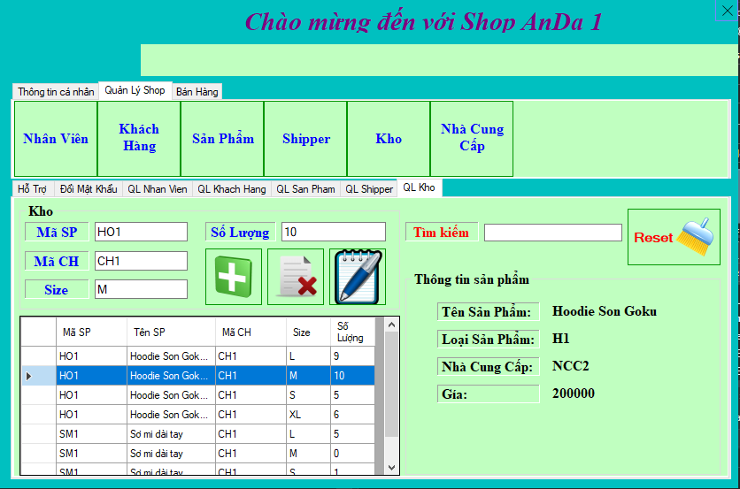
Kho

Slide 16
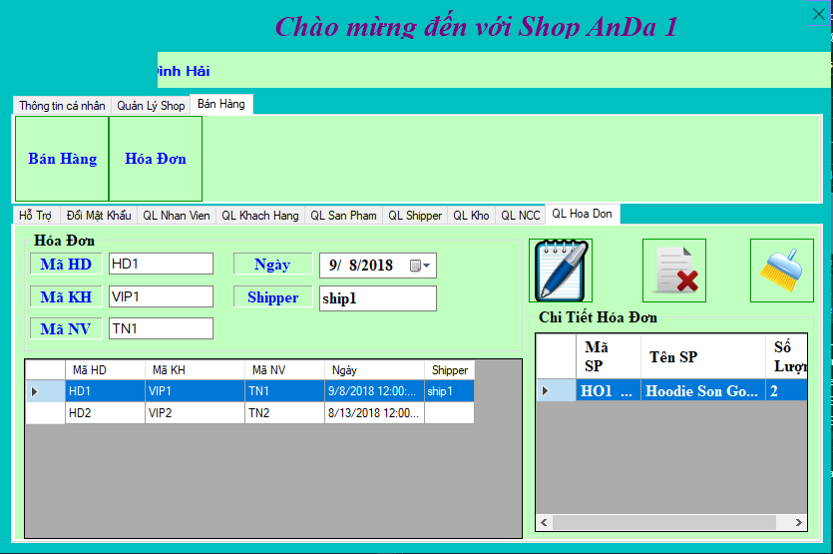
Hóa đơn

Slide 17
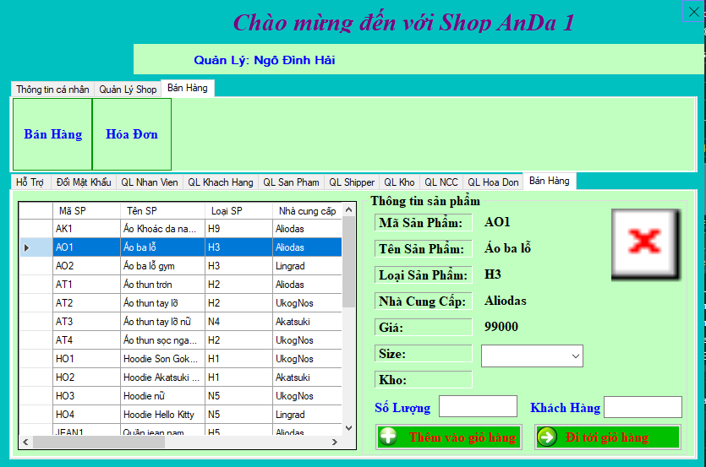
Bán hàng

Slide 18
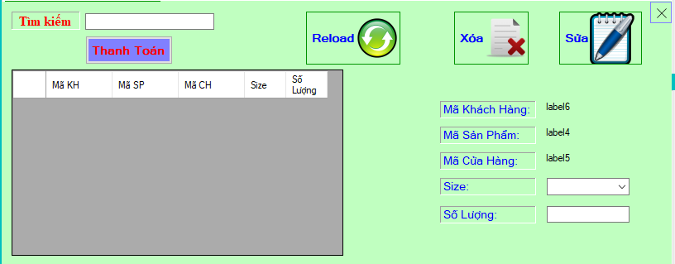
Giỏ hàng

Slide 19
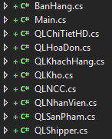
Thiết kế lớp

Slide 20
Thank You !
Cám ơn cả lớp đã lắng nghe và theo dõi bài thuyết trình

